Slide 1
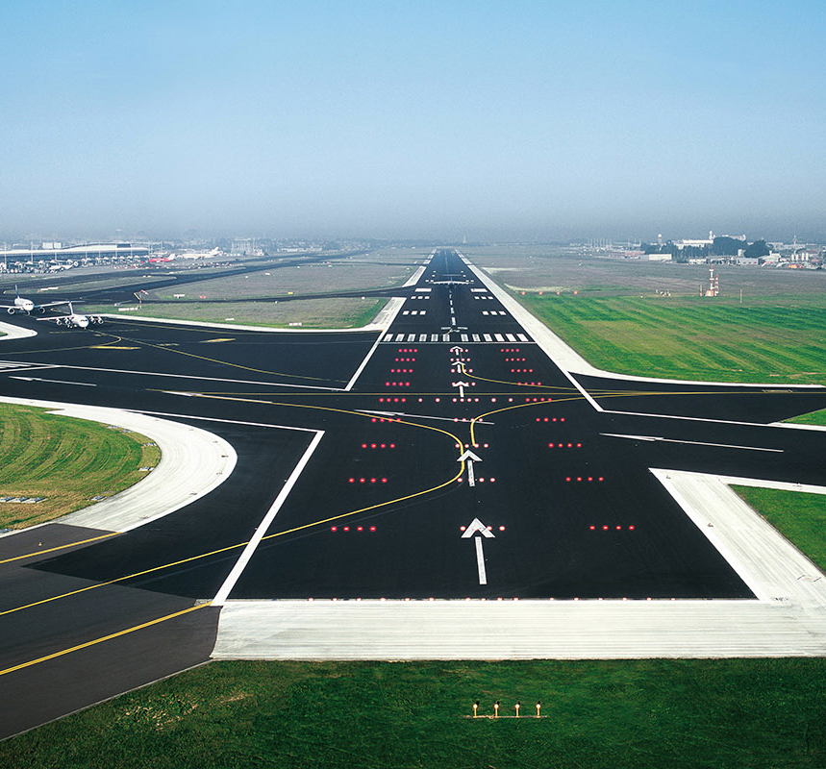
Καλές πρακτικές διαχείρισης ενέργειας σε Διεθνή Αεροδρόμια
Notes:
Καλημέρα σας.
Πρώτα από όλα να σας συστηθώ. Ονομάζομαι Κώστας Ζαχαριάδης και έχω σαν δουλειά και υποχρέωση μου να διατηρώ τα δυο αεροδρόμια της Κύπρου σε σωστή λειτουργίσιμη κατάσταση.
Θα προσπαθήσω σήμερα να μοιραστώ μαζί σας καλές πρακτικές που έχουμε χρησιμοποιήσει στα αεροδρόμια με σκοπό την βελτιστοποίηση της χρήσης ενέργειας

Slide 2
Ενέργεια Περιβάλλον
Νομοθεσία Επιβατικό Κοινό
Καλές πρακτικές Συνθήκες χώρου
Κόστος
Αεροπορικές εταιρείες
………Ποιότητα!
Notes:
Τα αεροδρόμια είναι πολυμορφικοί οργανισμοί, με πολλούς διάφορους άλλους οργανισμούς, εταιρείες να συνυπάρχουν στον ίδιο χώρο.
Η χρήση ενέργειας σίγουρα επηρεάζει και επηρεάζετε από όλους τους εμπλεκόμενους στην χρήση και λειτουργία …..αεροπορικές εταιρείες, κυβερνιτικές υπηρεσίες, κοινό.
Σίγουρα έχει άμεση σχέση με Λειτουργικό κόστος, Συνθήκες Χώρου, Νομοθεσίες, Περιβάλλον.

Slide 4
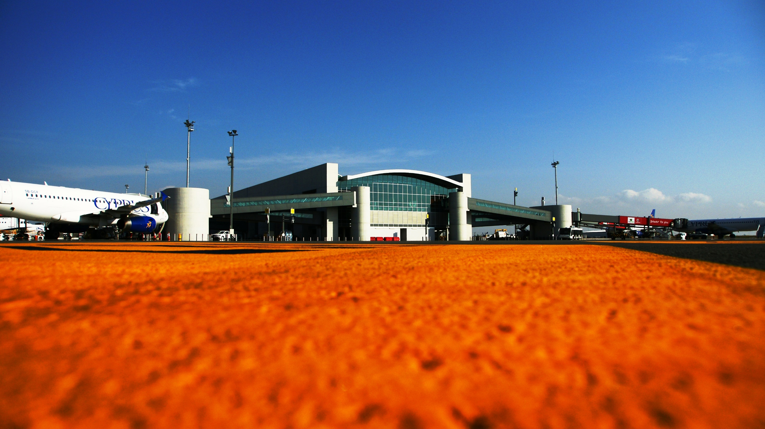
31 Gwh/year of electrical power = 5,200 houses!!
12,000kw of cooling power =300 houses cooling power requirements

Slide 5
Πώς να διαχειριστούμε κάτι που είναι κοινόχρηστο;
Ποιά η καλύτερη διαδρομή;
Στόχοι;
Πολιτική;.....

Slide 6
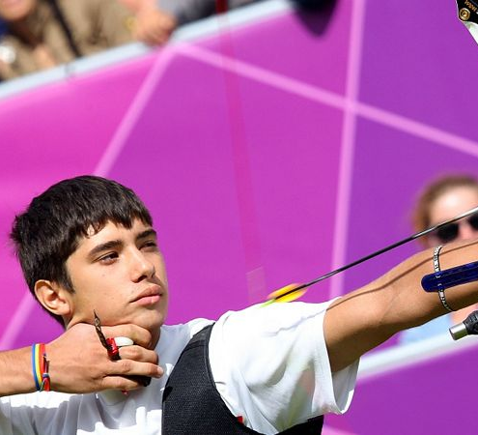
Ενεργειακή Πολιτική
Μείωση χρήσης Ηλεκτρικής ενέργειας
2014-2020
– 10%
¨……..Η Hermes Airports δεσμεύεται να εξέχει στη διαχείριση ενέργειας. Πρωταρχικός στόχος είναι η χρήση ενέργειας με τον πιο αποδοτικό τρόπο…….
Notes:
Ναι χρειάζεται πολιτική, χρειάζεται προκαθορισμένη διαδρομή καθαρός στόχος

Slide 7
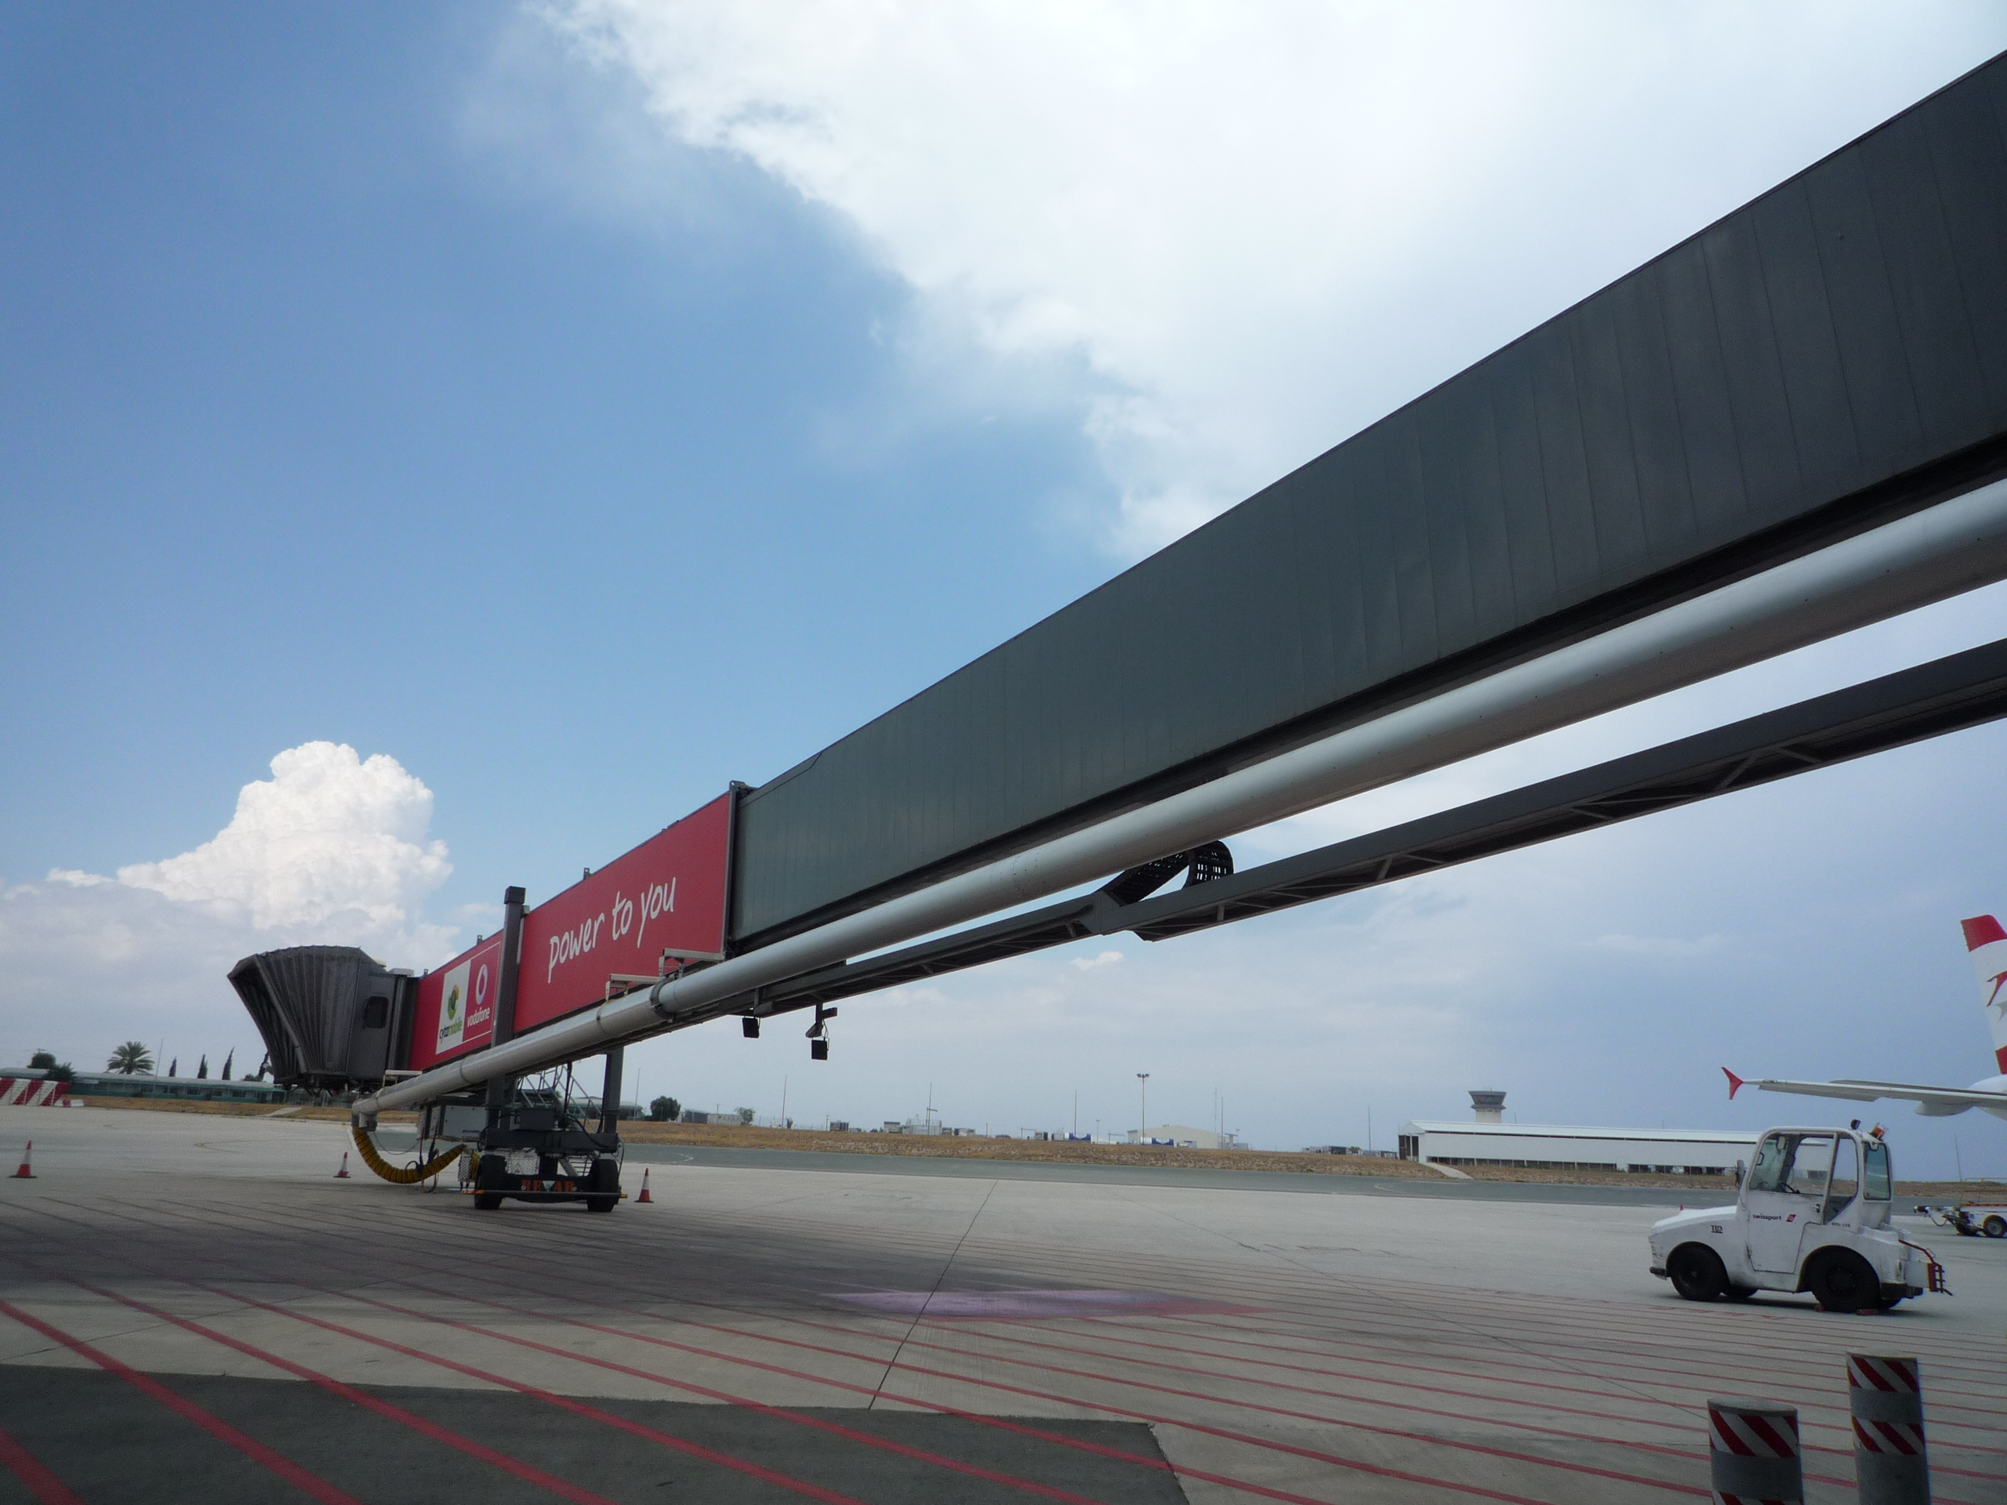
Στρατηγικοί στόχοι
Μείωση Χρήσης ηλεκτρικής ενέργειας.
Βελτιστοποίηση αποδοτικότητας εγκαταστάσεων και συστημάτων
Επένδυση σε ενεργειακά αποδοτικά συστήματά και ΑΠΕ
Συνεχής Έλεγχος /ανάλυση δεδομένων/επαναπροσδιορισμός
Notes:
Μείωση κατά 10% 2014-2020
Διατήρηση αποδοτικότητάς συστημάτων ψύξης/χτιρίου
Εγκατάσταση συστημάτων ανανεώσιμων πηγών ενέργειας
Χρήση λογισμικού για την παρακολούθηση αποδοτικότητας και στόχων
Χρησιμοποίηση εργαλείων /συστημάτων ποιότητας για σωστή παρακολούθηση ISO 50001/ACA Level II-III

Slide 8
Notes:
Στόχος σε ξεκάθαρα νούμερα.

Slide 9
Ανάλυση χρήσης
Notes:
Ανάλυση Χρήσης, πρωταρχική ανάγκη για επίτευξη στόχων

Slide 10
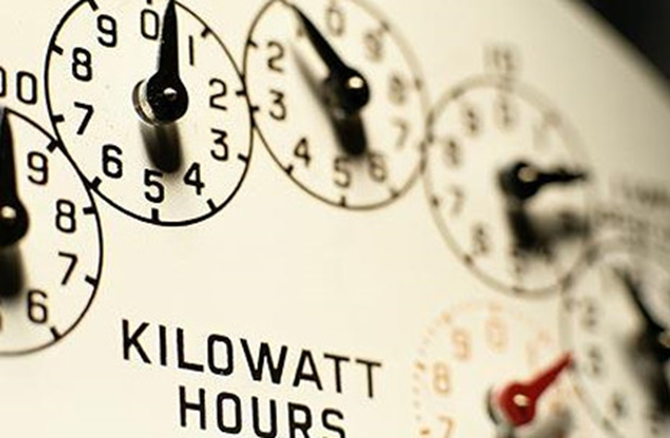
Πρακτικές Μείωσης Ενέργειας Κύριες κατηγορίες
Θέρμανση /Κλιματισμός
Φωτισμός
Συστήματα διακίνησης αποσκευών & Επιβατών
Συστήματα παροχής ενέργειας σε αεροπλάνα
Μηχανήματα εστίασης

Slide 11
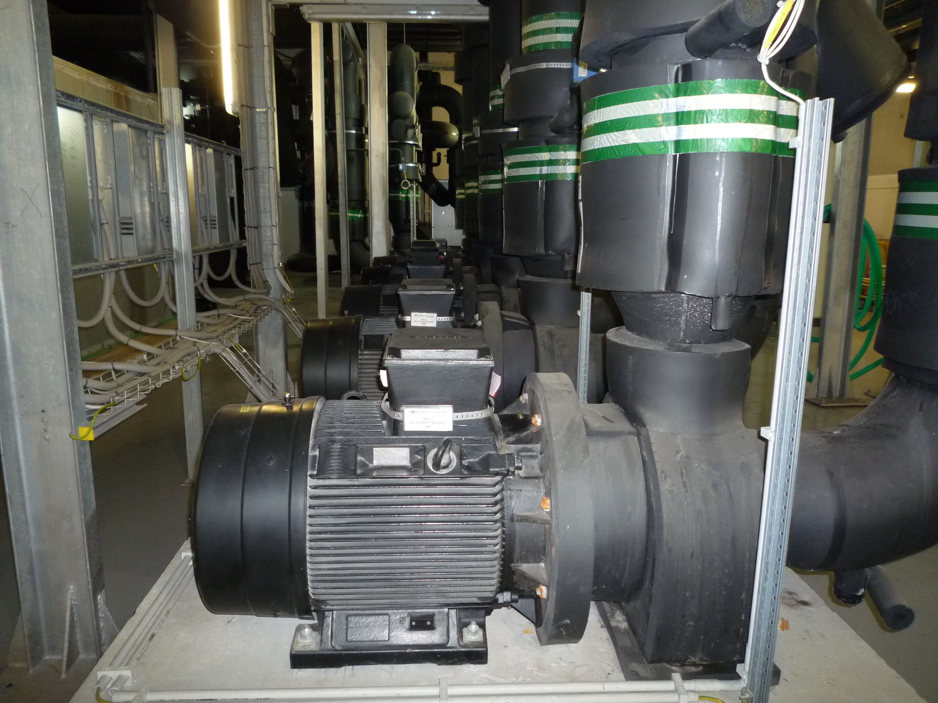
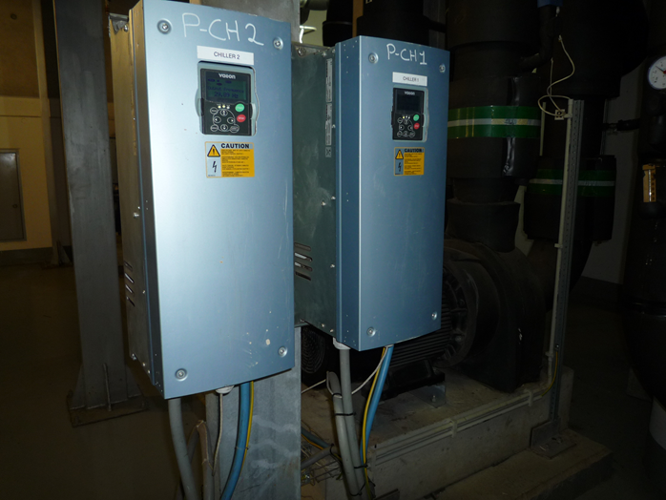
Ενέργειες-Έργα
Εγκατάσταση μεγάλου αριθμού Inverters σε μοτέρ και αντλίες στα δύο αεροδρόμια
Αυτοματισμοί - Βελτιστοποίηση
Ενεργειακοί έλεγχοι
Recommissioning αυτοματισμών ψύξης/θέρμανσης
Κεντρικά συστήματα ψύξης
Economizer modes
Scheduling
Integration

Slide 12
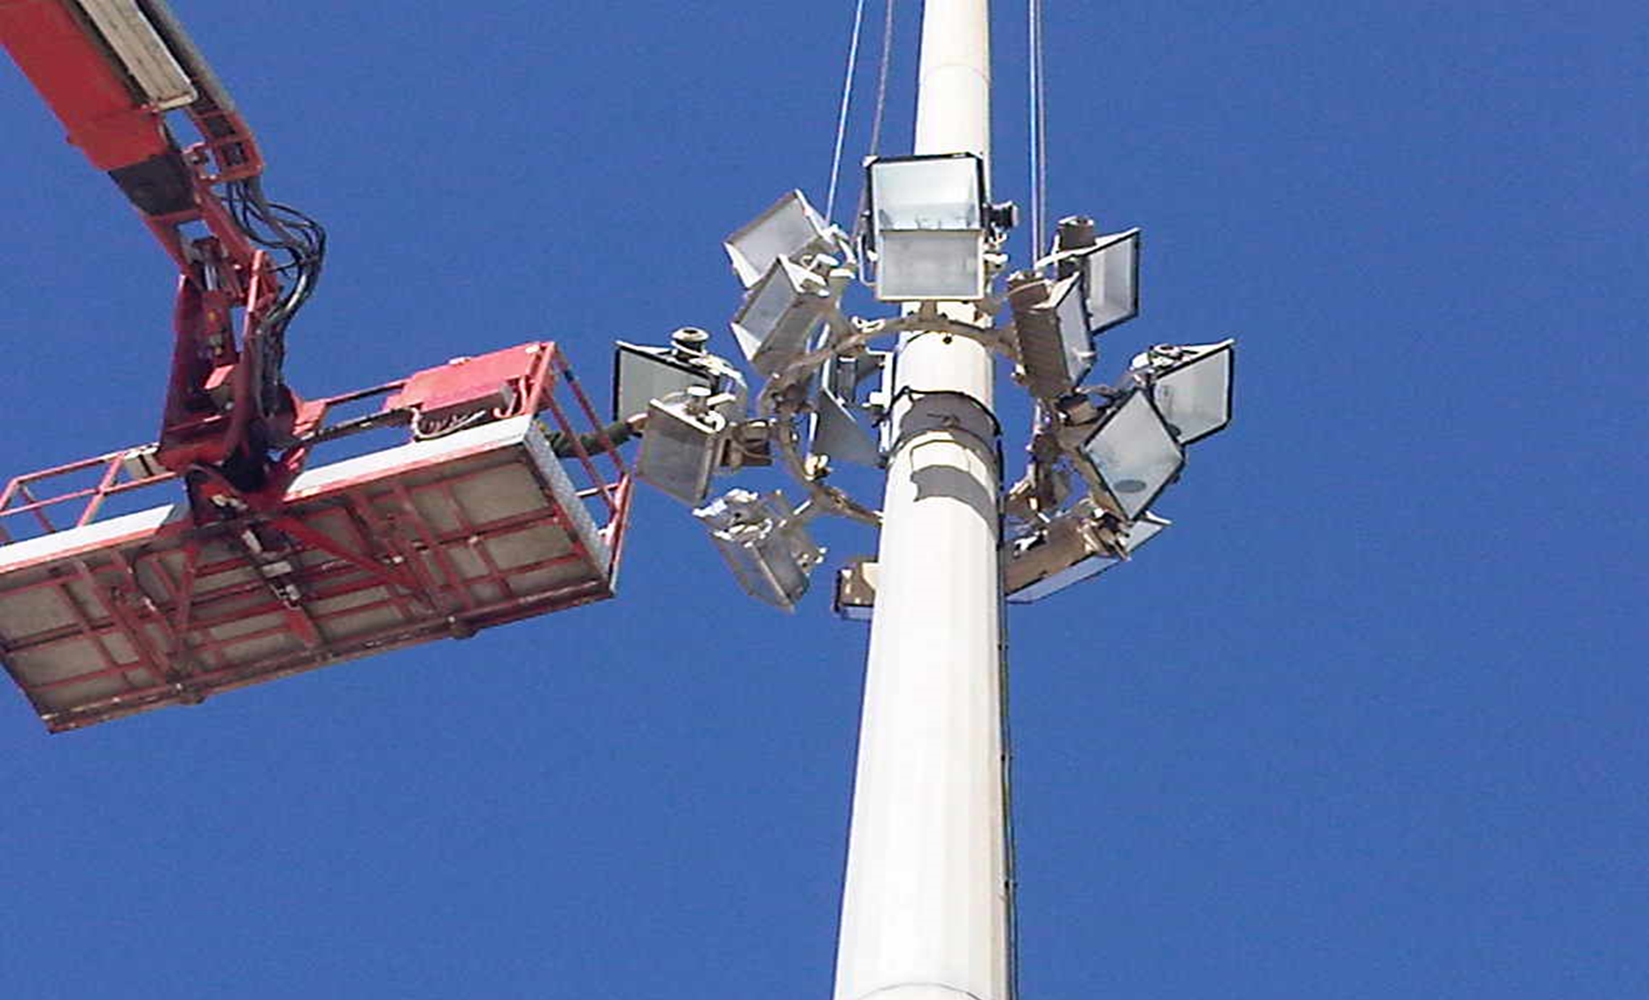
Ενέργειες-Έργα
Τακτικός Έλεγχος μετασχηματιστών (MV)
Έλεγχος και επιδιόρθωση power factors
Ισορρόπησή/στάθμιση φορτίων
Τακτικός έλεγχος φορτίου συστημάτων- Θερμικές εικόνες
Φωτισμός
Κεντρικός Προγραμματισμός
Ανταλλαγή σε LED
Χρήση φυσικού φωτισμού

Slide 13
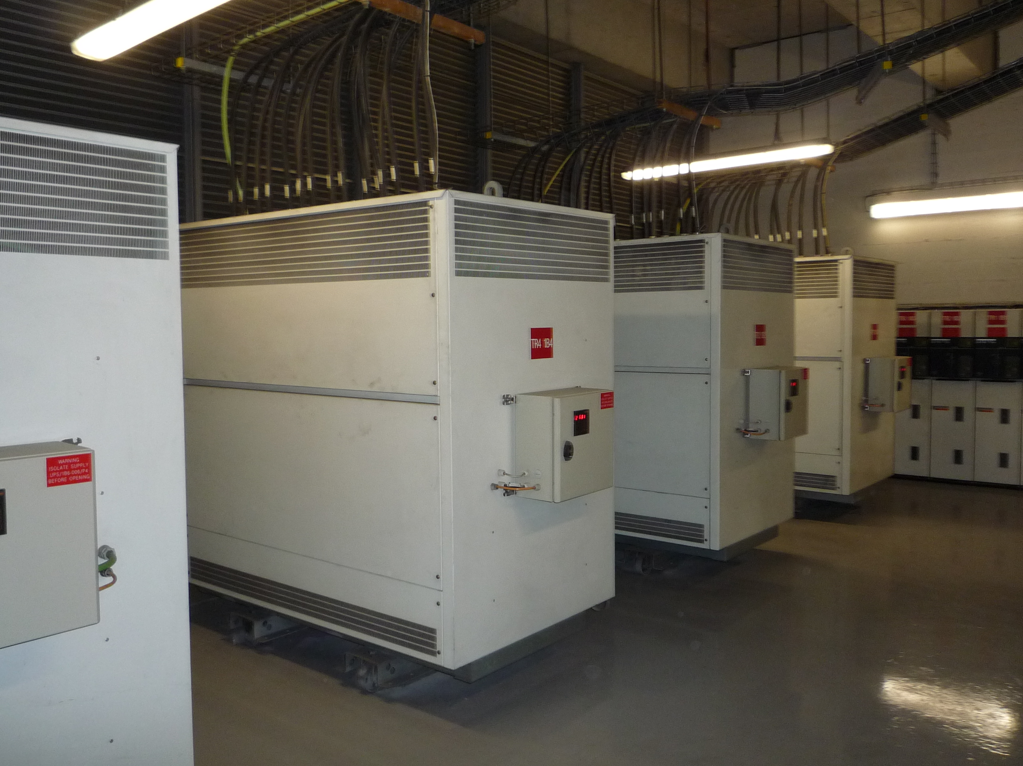
Ενέργειες-Έργα
Προγραμματισμός λειτουργίας συστημάτων αποσκευών
Προγραμματισμός λειτουργίας συστημάτων ανελκυστήρων και κυλιόμενων σκαλών
Αντιηλιακές μεμβράνες
Σκίαση

Slide 14
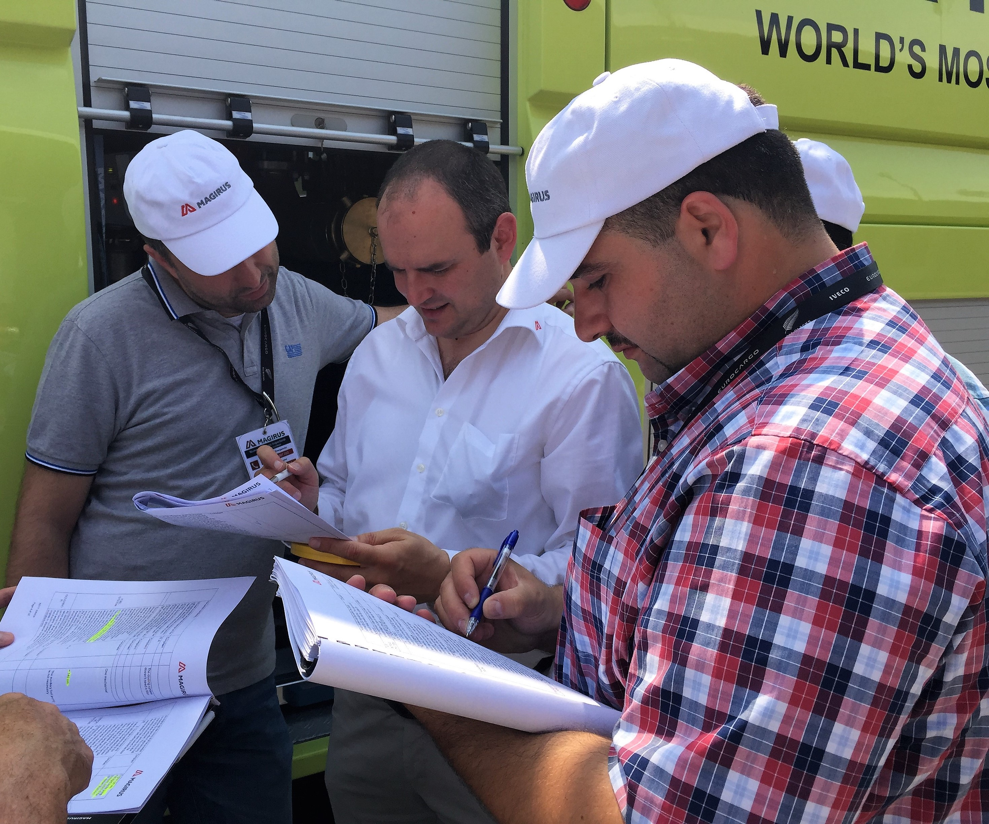
Ενέργειες-Έργα
Βελτιστοποίηση Προγραμμάτων συντήρησης
Εκπαίδευση
Ενημέρωση
“ Stakeholder Engagement”

Slide 15
2010-2017 (47%PAX Increase/31.5% GWh Decrease!!)

Slide 16
Διαχρονική Ανάγκη
Τυποποίηση διαδικασιών
Χρήση τυποποιημένου μοντέλου ελέγχου
Τακτικός έλεγχος εξοικονόμησης ενέργειας, διοξειδίου του άνθρακα
Τυποποίηση παρουσίασης δεδομένων και Benchmarking
Θετική εικόνα του οργανισμού- “GOING GREEN”
Τα πιο πάνω μας οδήγησαν στην ……..

Slide 17
Εφαρμογή Προτύπου Διαχείρισης Ενέργειας

Slide 19
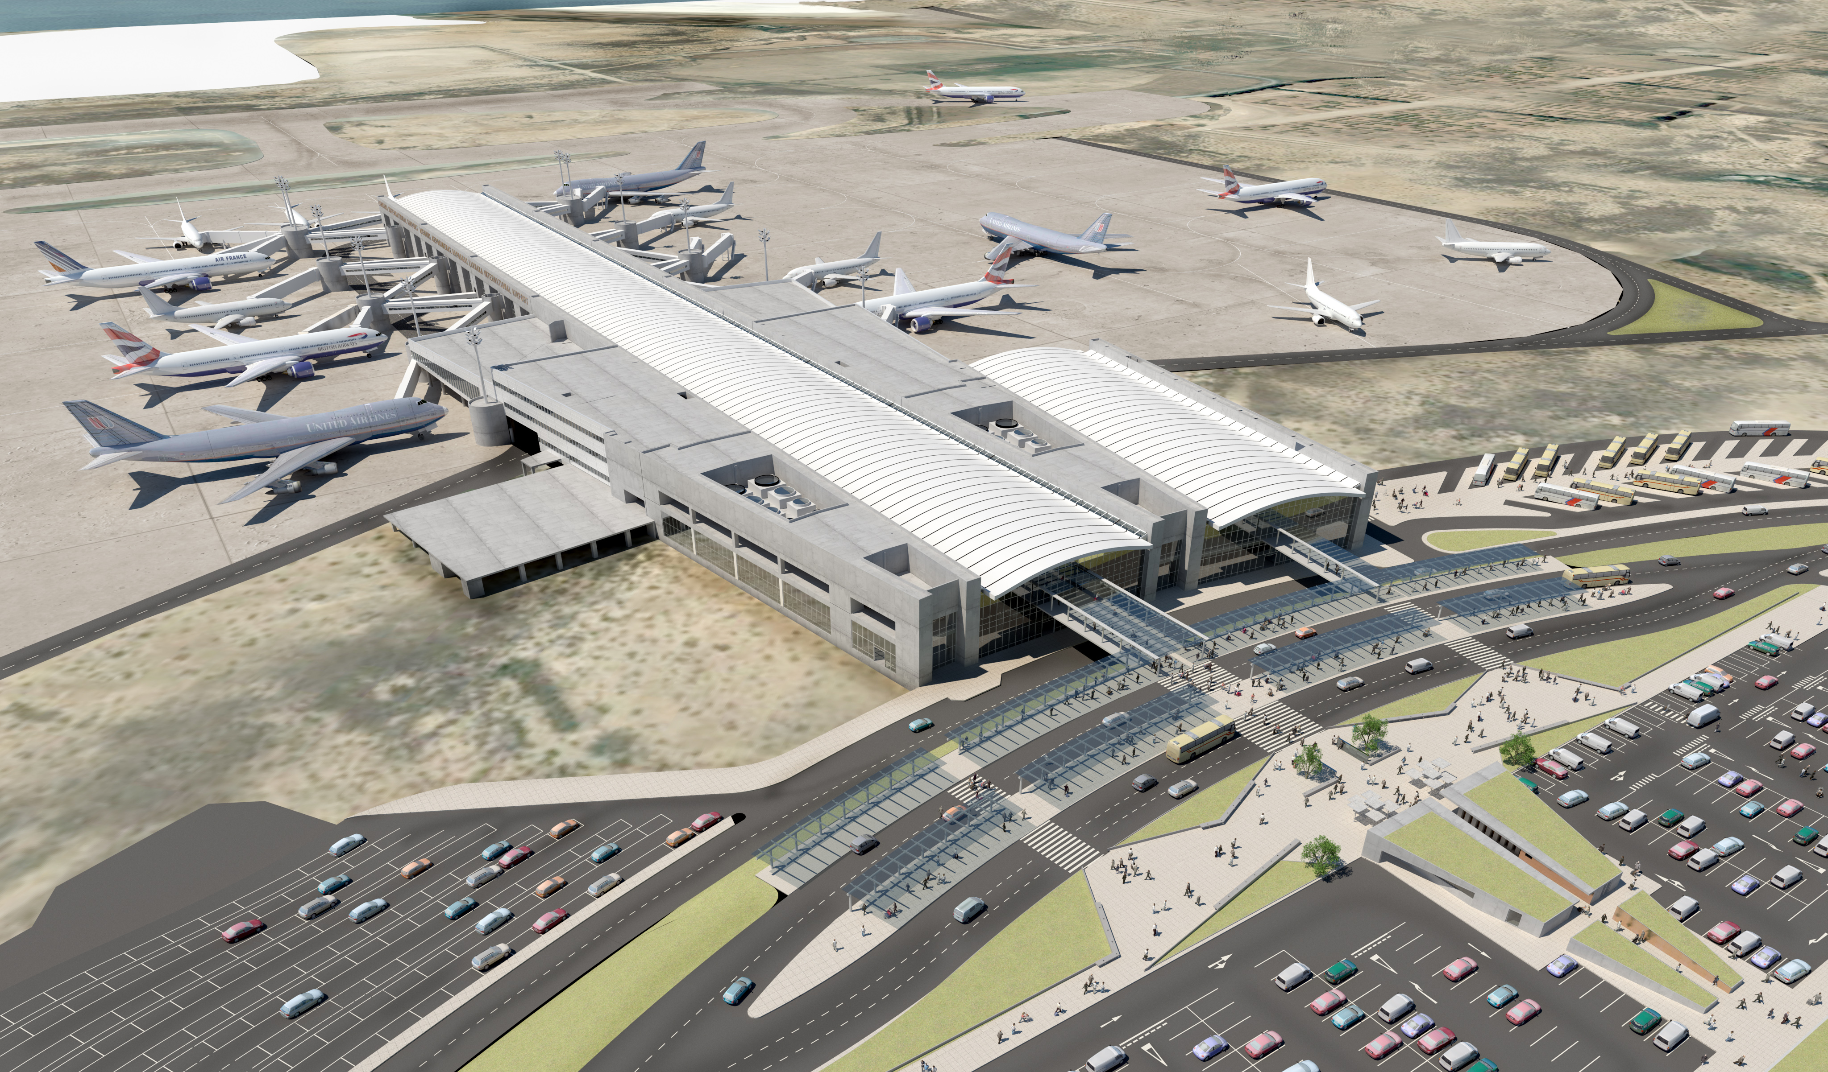
31GWh!
20,000 Tons of CO₂
93% CO₂ (18,600tons)
Από Ηλεκτρική Ενέργεια

Slide 20
Εφαρμογή Προτύπου Διαχείρισης CO₂

Slide 22
Η ποιότητα είναι βασικό στοιχείο στην λειτουργία των αεροδρομίων !
Notes:
Συστηματα διαχειρισης
Οφελος προς την επιχειρηση
Καλες πρακτικες
Διαφορα προτυπα
Ποιοτητα

Slide 23
Ευχαριστώ!

